Slide 1


THE FISRT STEP

Slide 2


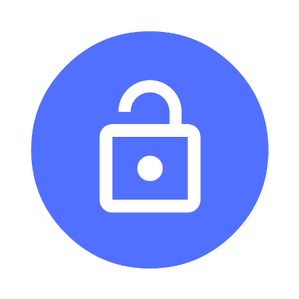

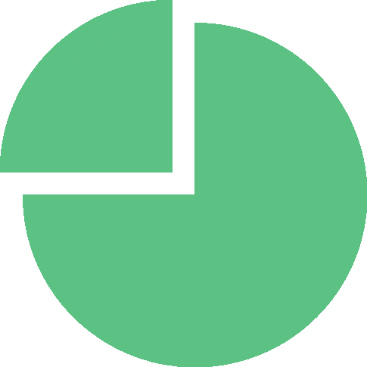
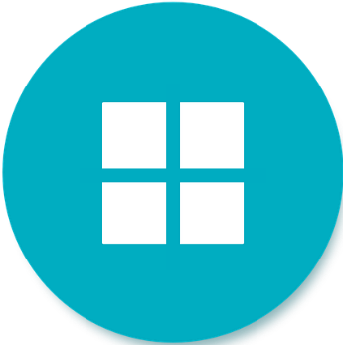
Orion Context Broker
Conexão a iot
Open datE
Permite modelagem e gerenciamento de informações de contexto em larga escala
Os agentes IDAS IoT permite reunir informações facilmente ou atuem sobre
Incorpora o CKAN como parte de sua arquitetura para dados abertos.
Autorização e controle de acesso
Análise de grandes dados
Criação de painéis
Permite configurar políticas de autorização e controle de acesso nos padrões: Oauth, XACML.
O Cygnus permite injetar registros históricos de informações de contexto.
Wirecloud, uma plataforma web destinada para usuários que não sabem programar.

Slide 3

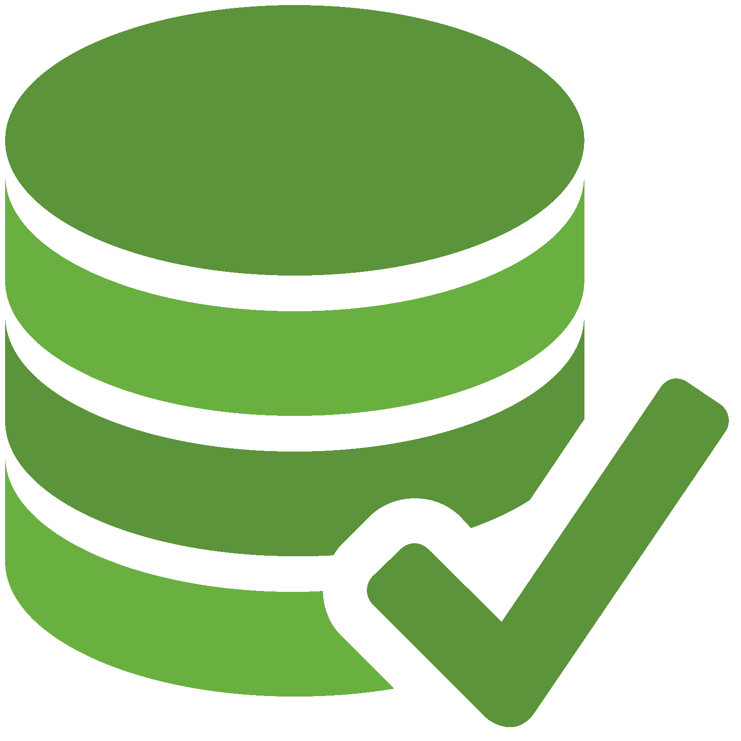

Um pouco mais de Orion
^{PUT}
200.17.141.87:1026
/v2/entities?type=hackathonUfs
^{DELETE}
PATCH
HOST
NGSI v2
^{POST}
^{GET}
APP REQUEST
ORION
CONTEXT
BROKER
^{IP:1026}
IP^{:PORT}
mongoDB

Slide 4

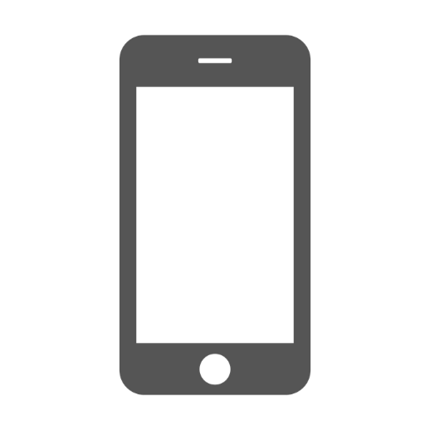

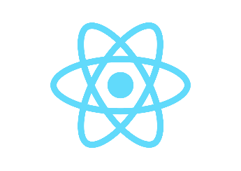
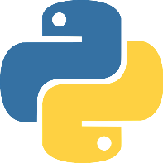
NGSI v2
^{php}
^{NGSI v2}
^{NGSI v2}
^{NGSI v2}
HTTP
API REST
ORION
CANAL

Slide 5
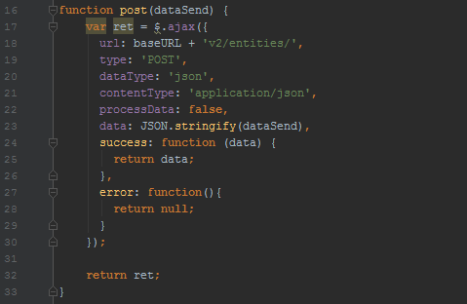
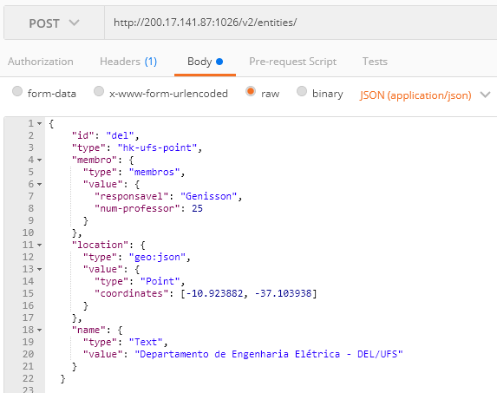
CRUD: Inserir
jQuery
Postman

Slide 6
CRUD: Inserir
contentType: ‘aplication/json’
Cabeçalho
{
"id": "dlev",
"type": "hk-ufs-point",
"membro": {
"type": "membros",
"value": {
"responsavel": "Samuel",
"num-professor": 13
}
},
...
}
^{POST}
200.17.141.81:1026/v2/entities/
HOST
Objeto JSON

Slide 7
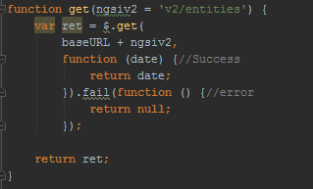
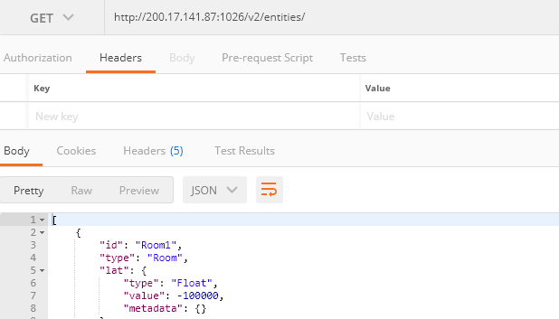
CRUD: Consultar
jQuery
Postman

Slide 8
CRUD: Consultar
200.17.141.81:1026/v2/entities/
^{GET}
200.17.141.81:1026/v2/entities/
?type=hk-ufs-point
^{GET}
200.17.141.81:1026/v2/entities/
dcomp/attrs/name
^{GET}
200.17.141.81:1026/v2/entities/
?type=hk-ufs-point&options=keyValues&attrs=name,location
^{GET}

Slide 9
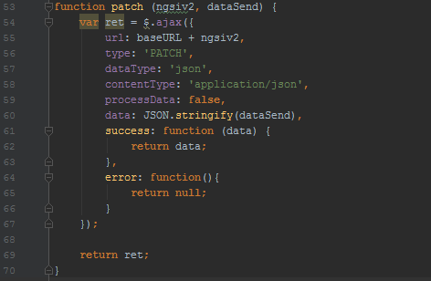
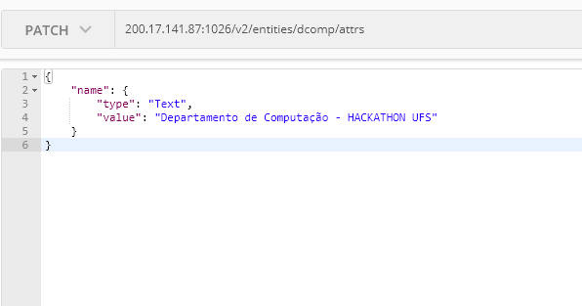
CRUD: Alterar
jQuery
Postman

Slide 10
CRUD: Alterar
contentType: ‘aplication/json’
200.17.141.81:1026/v2/entities/
dcomp/
attrs/
{
“name”: {
“type”: “Text”,
“value”: “Teste”
}
}
^{PATCH}
Mensagem
HOST
ID
contentType: ‘text/plain’
200.17.141.81:1026/v2/entities/
dcomp/
attrs/name/value
^{PUT}
“Departamento de Computação - DCOMP/UFS”

Slide 11
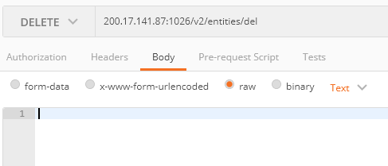
CRUD: Deletar
jQuery
Postman

Slide 12
CRUD: Deletar
200.17.141.81:1026/v2/entities/
dcomp/
^{DELETE}
HOST
ID

Slide 13


NA PRÁTICA

Slide 14
CORS (Cross-Origin Resource Sharing)
Requisições entre sites:
Sob o mesmo domínio;
Mesma porta;
Problema:
API REST – Geralmente domínios diferente do app;
FIWARE – Não tem cabeçalho CORS como padrão;

Slide 15
CORS (Cross-Origin Resource Sharing)
Contornando problema: instalação via docker.
docker run –d –name=mongo-db –network=fiware_default –expose=27017 mongo:3.6 –bind_ip_all --smallfiles
docker pull mongo:3.6
Baixando container Mongo 3.6
Criando e executando container mongo-db
docker pull fiware/orion
Baixando container Fiware/orion
docker run –d –name fiware-orion –h orion –network=fiware_default –p 1026:1026 fiware/orion –dbhost mongo-db
-corOrigin __ALL
docker network create fiware_default
Criando Rede fiware_default
Criando e executando container fiware-orion (Com o cabeçalho CORS)

Slide 16
REFERÊNCIA
https://github.com/weslanra/fiware-point-map
https://github.com/Fiware/tutorials.Getting-Started/blob/master/README.md
https://becode.com.br/o-que-e-api-rest-e-restful/
https://medium.com/@alexandremjacques/entendendo-o-cors-parte-8331d0a777e1

Slide 17

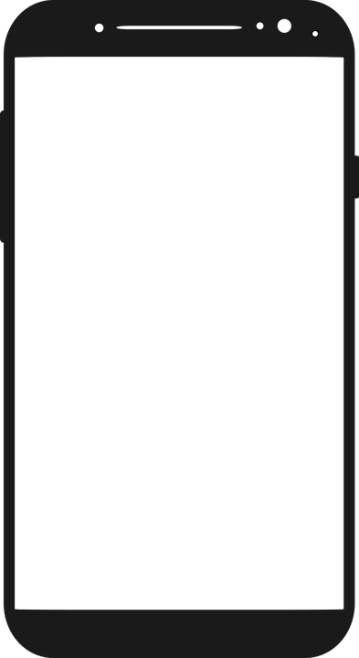




weslan.Rezende@gmail.com

